Slide 1
ΕΘΝΙΚΟ ΜΕΤΣΟΒΙΟ ΠΟΛΥΤΕΧΝΕΙΟ
ΣΧΟΛΗ ΠΟΛΙΤΙΚΩΝ ΜΗΧΑΝΙΚΩΝ
ΕΡΓΑΣΤΗΡΙΟ ΜΕΤΑΛΛΙΚΩΝ ΚΑΤΑΣΚΕΥΩΝ
Εκτίμηση της διακινδύνευσης υφιστάμενης πολυκατοικίας ΟΣ, με έμφαση στις χρηματικές απώλειες
Γεώργιος Ζώσης
Επιβλέπων: Δημήτριος Βαμβάτσικος
Μεταπτυχιακή Εργασία Αθήνα, 24 Φεβρουαρίου 2022

Slide 2
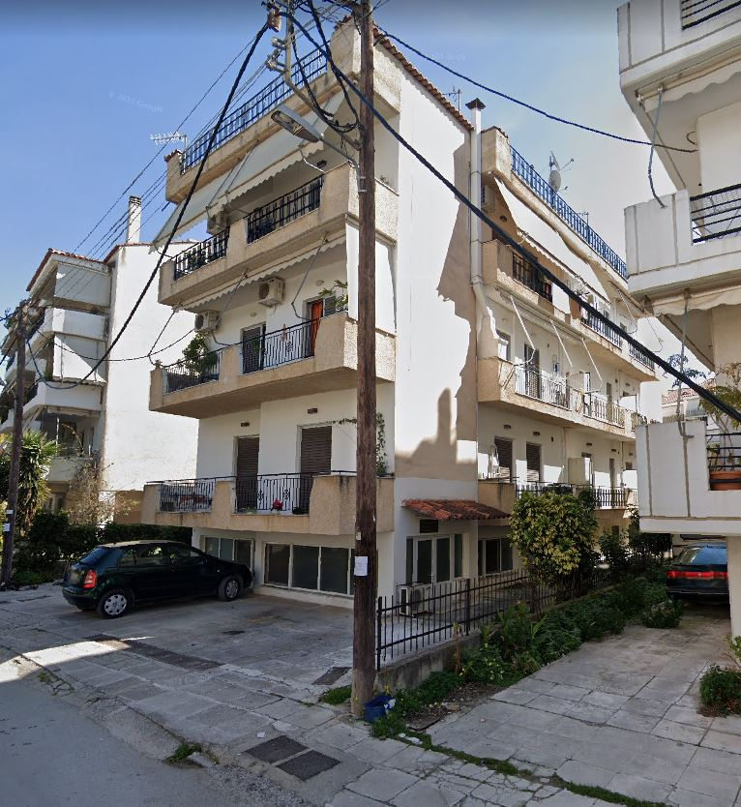
Γενικά στοιχεία του υπό εξέταση κτιρίου
Ύψος ισογείου: 2,6μ.
Ύψος Α-Γ ορόφων: 3,2μ.
Συνολικό ύψος: 12,20μ.
Εμβαδό κάτοψης: 185τ.μ.
Συνολικό εμβαδό: 740τ.μ.

Slide 3
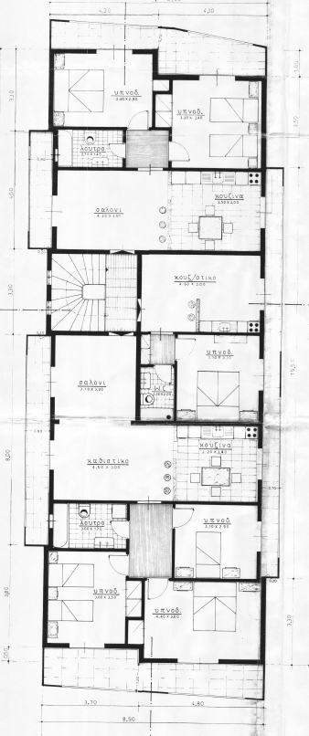
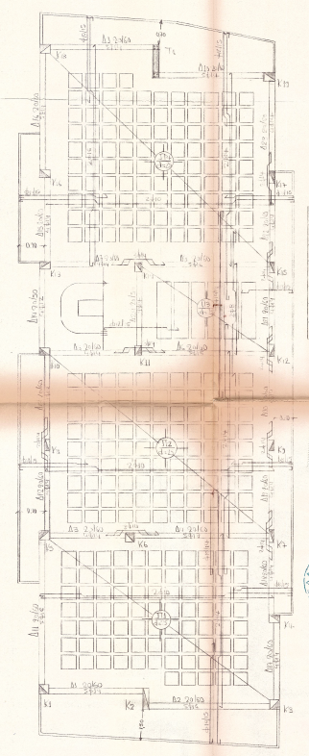
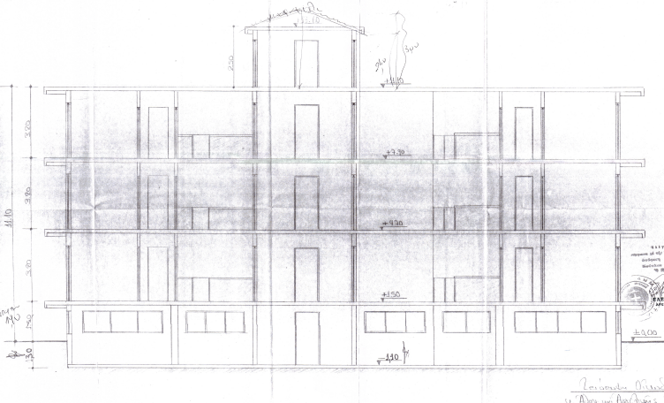
Γενικά στοιχεία του υπό εξέταση κτιρίου
Φορέας από ΟΣ
Β225, St III

Slide 4
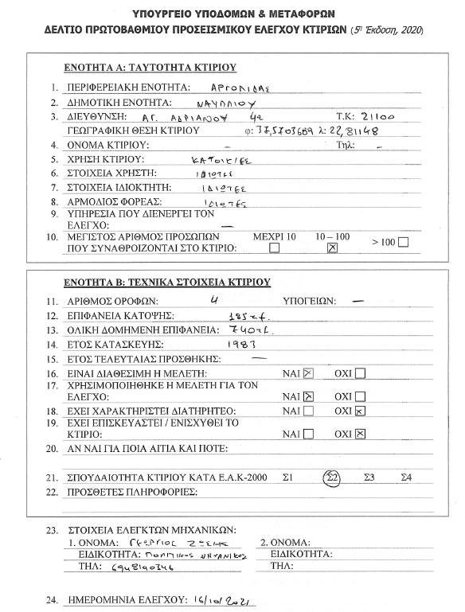
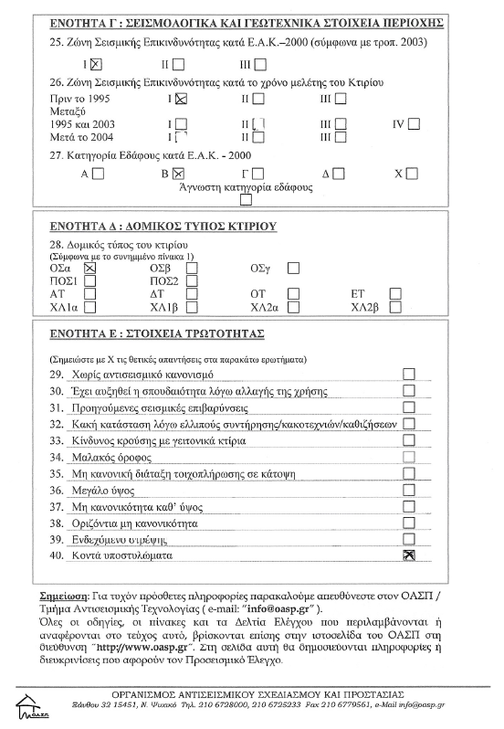
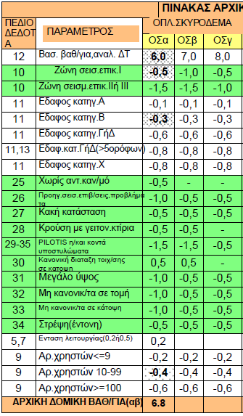
Πρωτοβάθμιος Προσεισμικός Έλεγχος

Slide 5
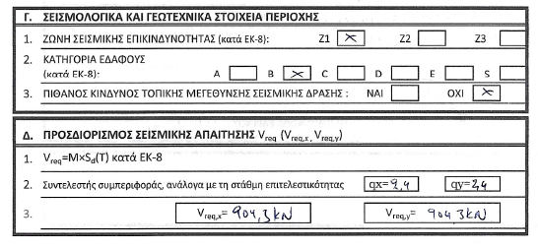
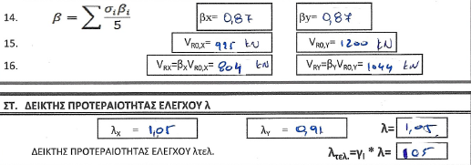
Δευτεροβάθμιος Προσεισμικός Έλεγχος

Slide 6
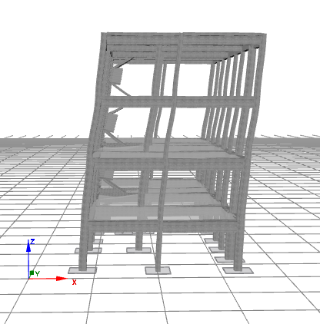
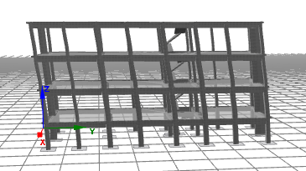
Τριτοβάθμιος Προσεισμικός Έλεγχος
Ανελαστική στατική ανάλυση με χρήση του λογισμικού Seismobuild
1^{η} ιδιομορφή: Τ=0,697sec
Διεύθυνση Χ
3^{η} ιδιομορφή: Τ=0,532sec
Διεύθυνση Υ

Slide 7
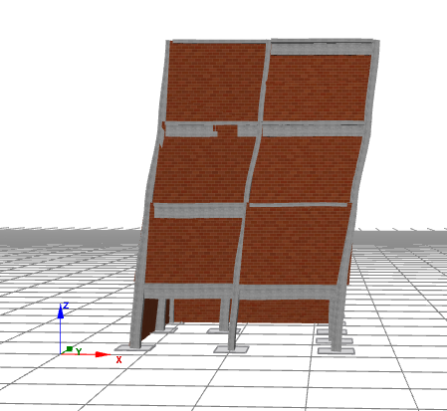
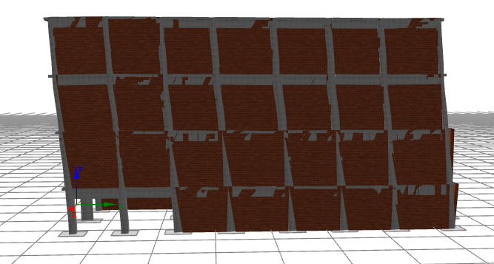
Τριτοβάθμιος Προσεισμικός Έλεγχος
Ανελαστική στατική ανάλυση με χρήση του λογισμικού Seismobuild
1^{η} ιδιομορφή: Τ=0,667sec
Διεύθυνση Χ
3^{η} ιδιομορφή: Τ=0,462sec
Διεύθυνση Υ

Slide 8
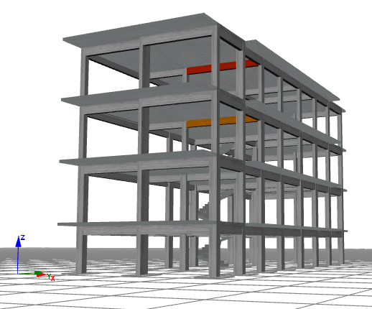
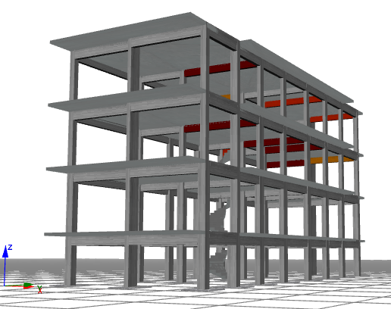
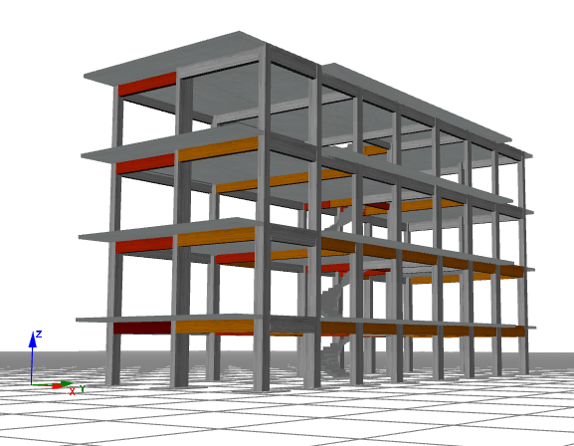
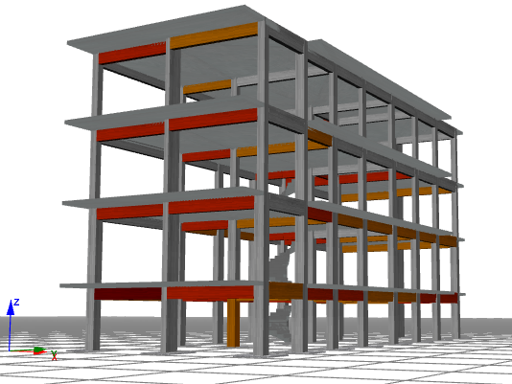
Τριτοβάθμιος Προσεισμικός Έλεγχος
Ανελαστική στατική ανάλυση – μοντέλο χωρίς τοιχοποιία
Έλεγχος Στροφής χορδής – Γ1
Έλεγχος Στροφής χορδής – Β2
Έλεγχος Τέμνουσας – Β2
Έλεγχος Τέμνουσας – Γ1

Slide 9
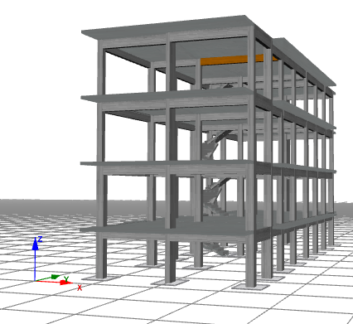
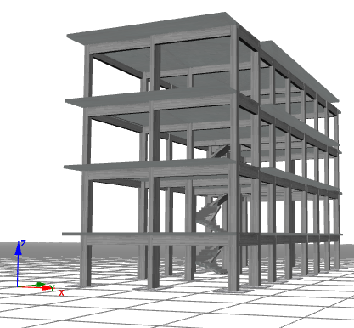
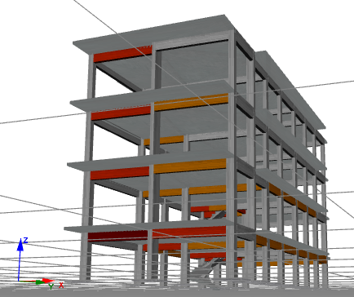
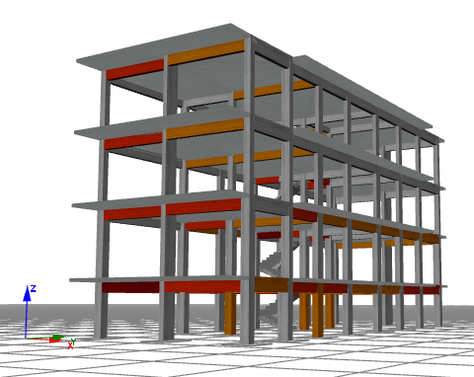
Τριτοβάθμιος Προσεισμικός Έλεγχος
Ανελαστική στατική ανάλυση – μοντέλο με τοιχοποιία
Έλεγχος Στροφής χορδής – Γ1
Έλεγχος Στροφής χορδής – Β2
Έλεγχος Τέμνουσας – Β2
Έλεγχος Τέμνουσας – Γ1

Slide 10
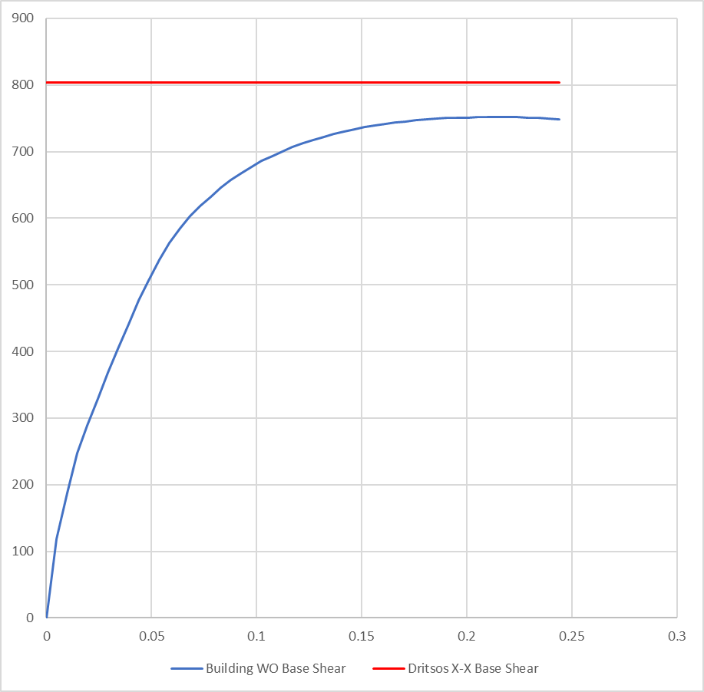
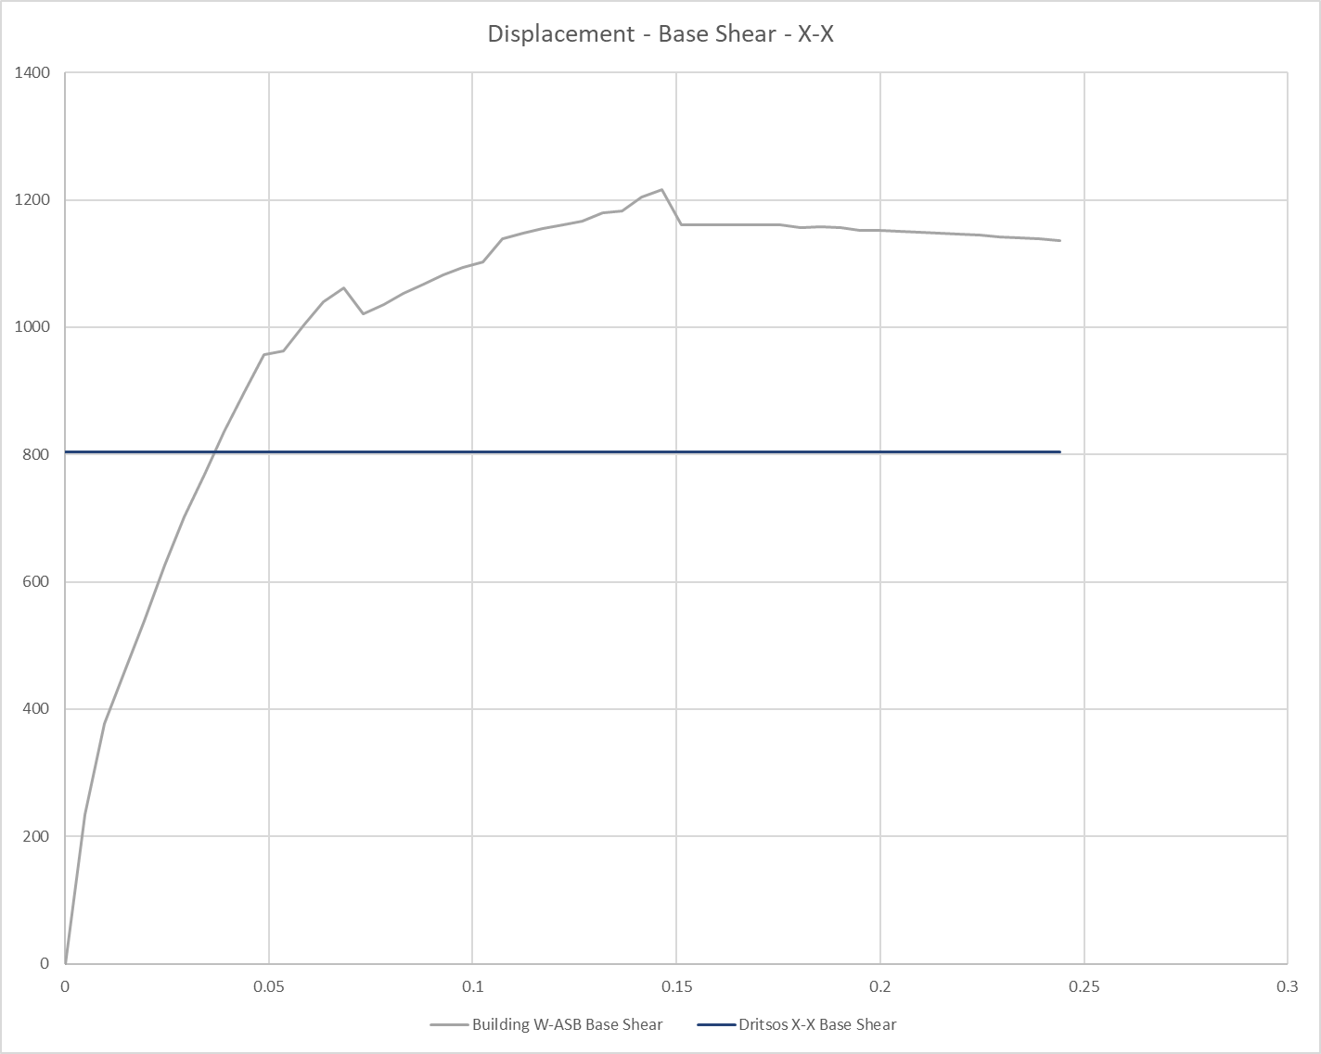
Τριτοβάθμιος Προσεισμικός Έλεγχος
Ανελαστική στατική ανάλυση – Καμπύλες ικανότητας
Μοντέλο χωρίς τοιχοποιία
Μοντέλο με τοιχοποιία

Slide 11
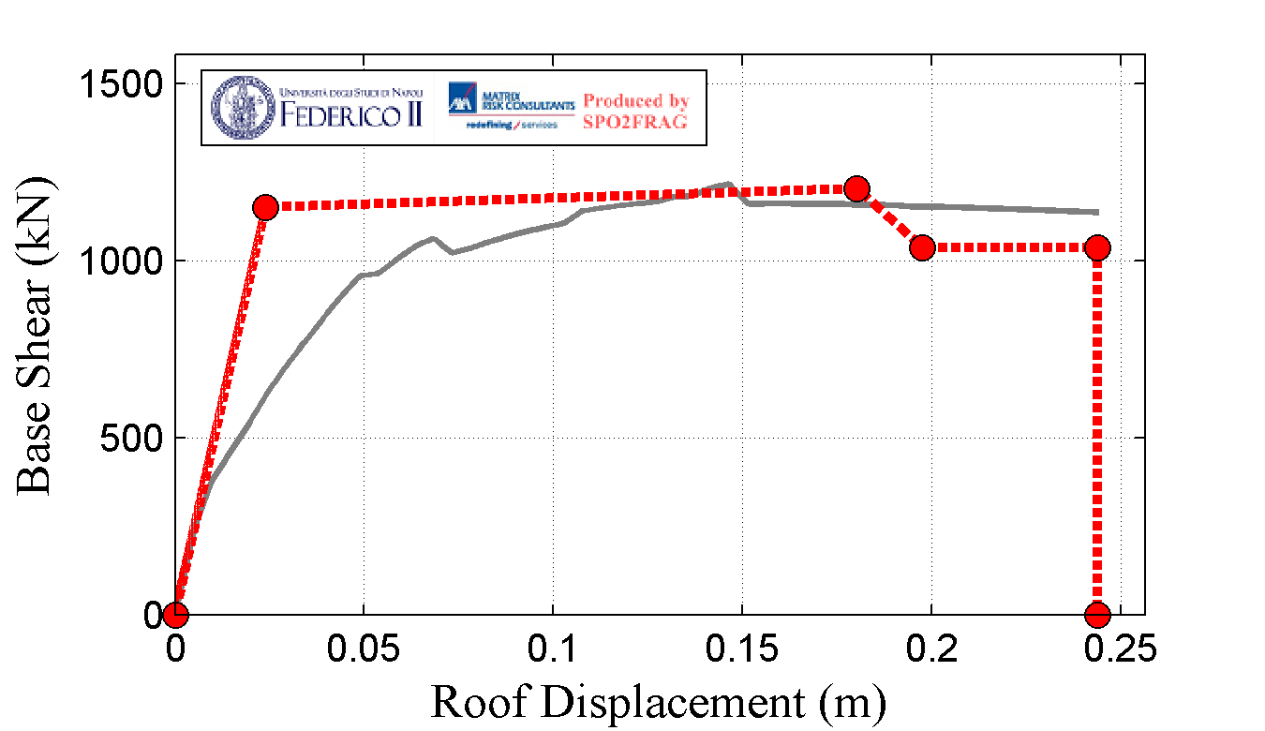
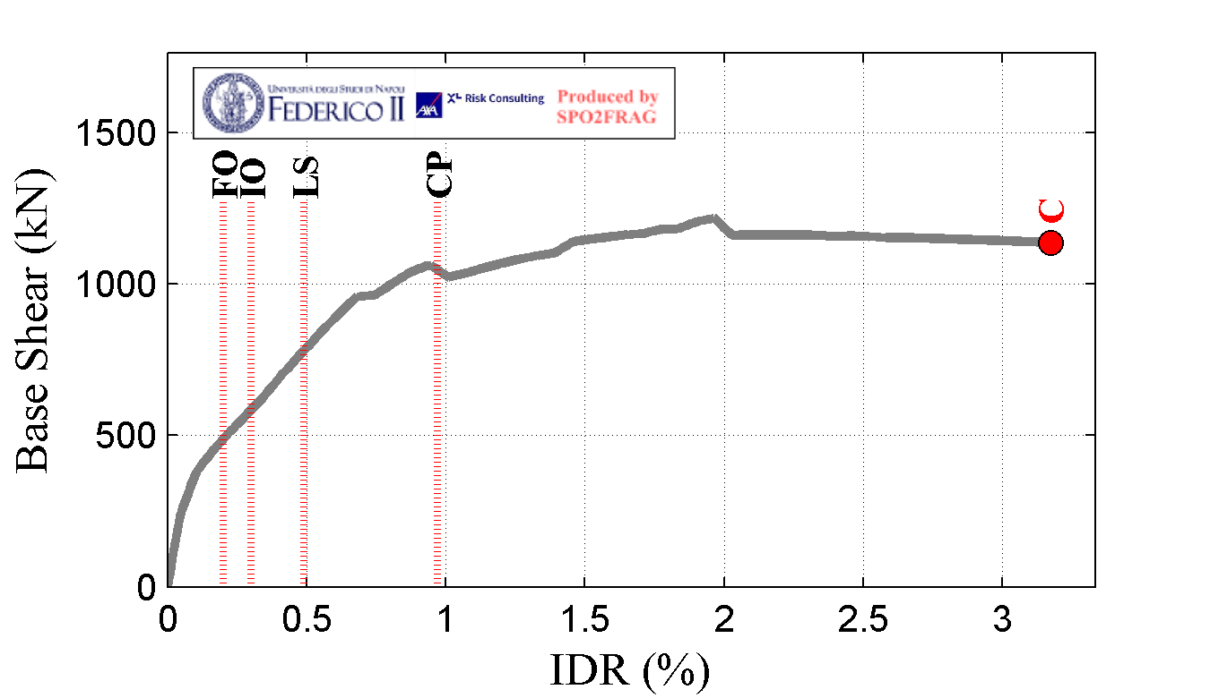
Εκτίμηση τρωτότητας
Χρήση λογισμικού SPO2FRAG – Εισαγωγή δεδομένων τρωτότητας
θ_{LS} = 0,49% και θ_{CP} = 0,97%

Slide 12
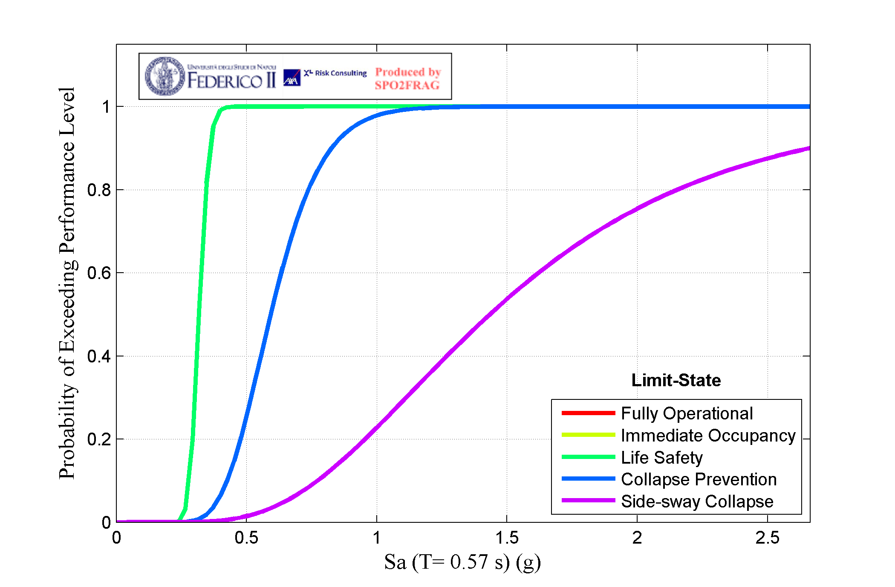
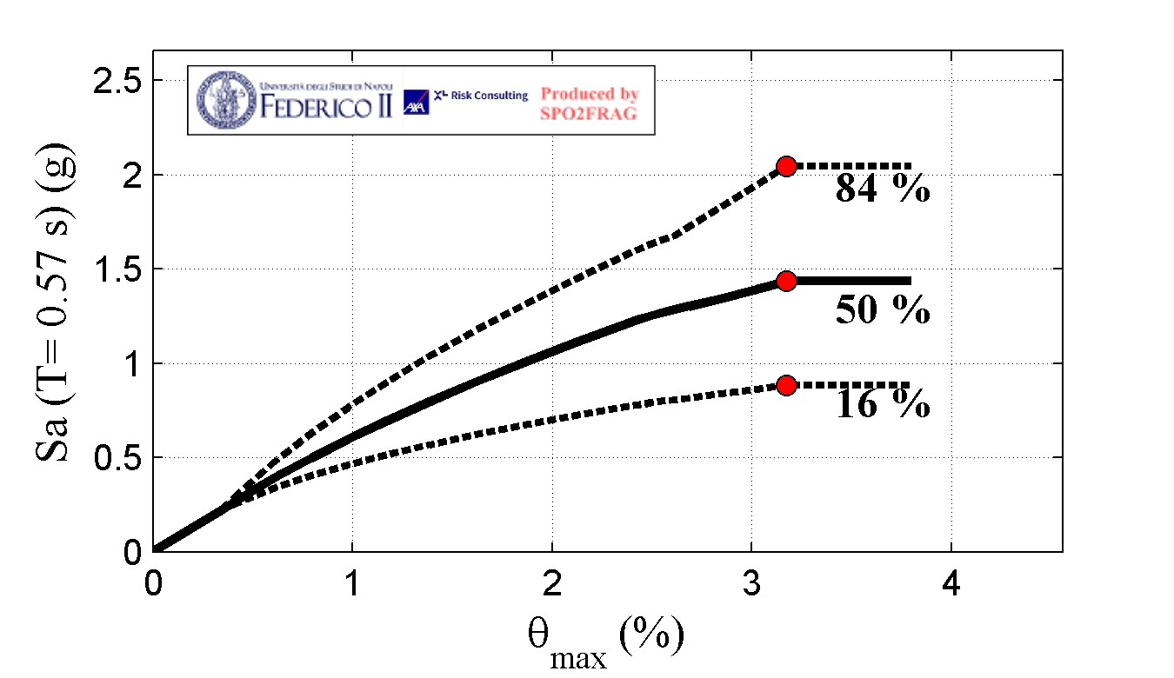
Εκτίμηση τρωτότητας
Χρήση λογισμικού SPO2FRAG – Εισαγωγή δεδομένων τρωτότητας

Slide 13
Εκτίμηση χρηματικών απωλειών
Χρήση λογισμικού PACT – Μεθoδολογία FEMA P-58 – Γενικά στοιχεία
Μεθοδολογία που αναπτύχθηκε από το ATC (Applied Technology Council) για τον σχεδιασμό και την αποτίμηση κτιρίων με βάση την επιτελεστικότητα.
Εξετάζονται κτίρια νέα και υφιστάμενα.
Για την υποστήριξη της μεθοδολογίας αναπτύχθηκε το λογισμικό PACT (Performance Assessment Calculation Tool).
Οι «βιβλιοθήκες» υλικών του PACT χρησιμοποιούν δεδομένα από κατασκευές των Η.Π.Α.

Slide 14
Εκτίμηση χρηματικών απωλειών
Χρήση λογισμικού PACT – Μεθoδολογία FEMA P-58
Γενικά στοιχεία κτιρίου
Κατηγορία | Περιγραφή Στοιχείου
Β1041.101i | Υποστυλώματα 30/50, 40/40, 30/30,40/25, 20/50, Δοκός από τη μία πλευρά
B1041.102i | Υποστυλώματα 25/70, 20/70, 25/120, 20/120, Δοκός από τη μία πλευρά
B1041.101j | Υποστυλώματα 30/50, 40/40, 30/30,40/25, 20/50, Δοκοί και από τις δύο πλευρές
B1041.102j | Υποστυλώματα 25/70, 20/70, 25/120, 20/120, δοκοί και από τις δύο πλευρές
B1051.001a | Εσωτερική τοιχοποιία
B1051.001b | Εξωτερική τοιχοποιία
D2021.011a | Σωληνώσεις κρύου/ζεστού πόσιμου νερού
D5012.021a | Ηλεκτρολογικό κύκλωμα Χαμηλής τάσης
D5012.031a | Ηλεκτρικοί Πίνακες
Κόστος αντικατάστασης: 1100$/m²
Συνολικό κόστος: 814.000$
Κόστος επισκεύων: 325.600$
Για την περίπτωση των δομικών στοιχείων και της τοιχοποιίας χρησιμοποιήθηκαν νέες τιμές.
Για την περίπτωση των στοιχείων ύδρευσης και Η/Μ χρησιμοποιήθηκαν τα προκαθορισμένα δεδομένα του προγράμματος.

Slide 15
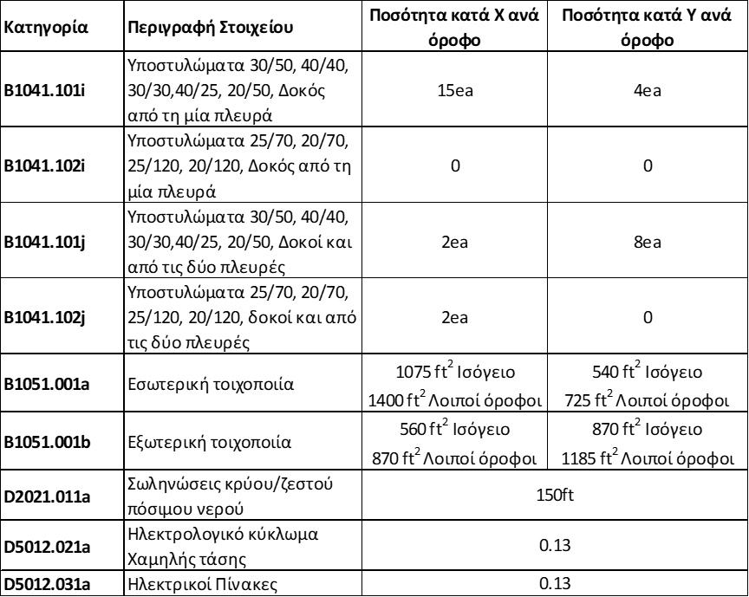
Εκτίμηση χρηματικών απωλειών
Χρήση λογισμικού PACT – Μεθoδολογία FEMA P-58
Εισαγωγή δεδομένων – Δημιουργία νέων τιμών για προσαρμογή στα ελληνικά δεδομένα
Οι τιμές που χρησιμοποιήθηκαν βασίστηκαν σε δεδομένα από τη διπλωματική Ζήση (2021)
Τα δεδομένα για την σεισμική συμπεριφορά της τοιχοποιίας βασίστηκαν στη διπλωματική Κατσώνη (2020)

Slide 16
Εκτίμηση χρηματικών απωλειών
Χρήση λογισμικού PACT – Μεθoδολογία FEMA P-58
Εισαγωγή δεδομένων – Δημιουργία νέων τιμών για προσαρμογή στα ελληνικά δεδομένα
Καμπύλες Σεισμικής Επικινδυνότητας για το Ναύπλιο Αργολίδας, από τα δεδομένα βάσης των European Facilities for Earthquake Hazard and Risk (EFEHR)
Έγινε προσαρμογή των δεδομένων για την κατηγορία εδάφους (Β) και την ιδιοπερίοδο του κτιρίου.

Slide 17
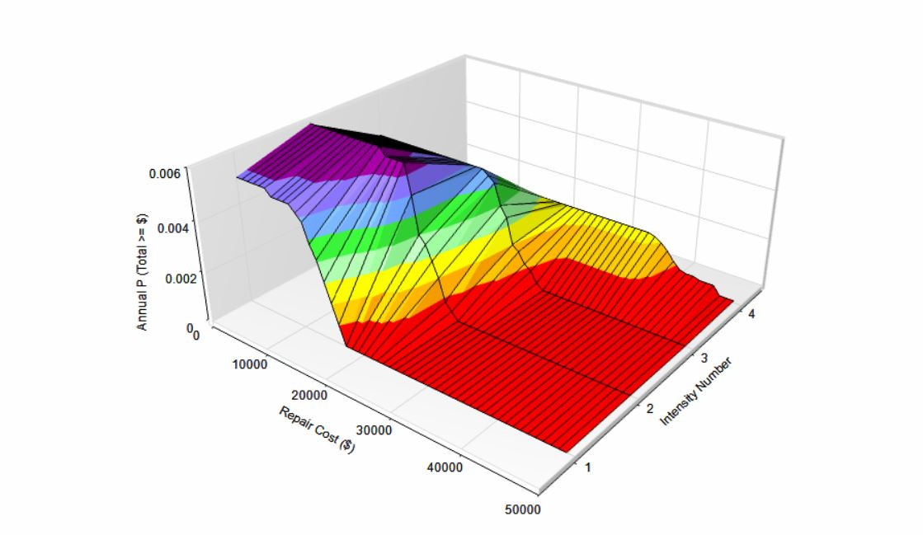
Αποτελέσματα
Κόστος επισκευών λόγω σεισμού σε συνάρτηση με την πιθανότητα υπέρβασης στα 50 έτη

